Slide 1
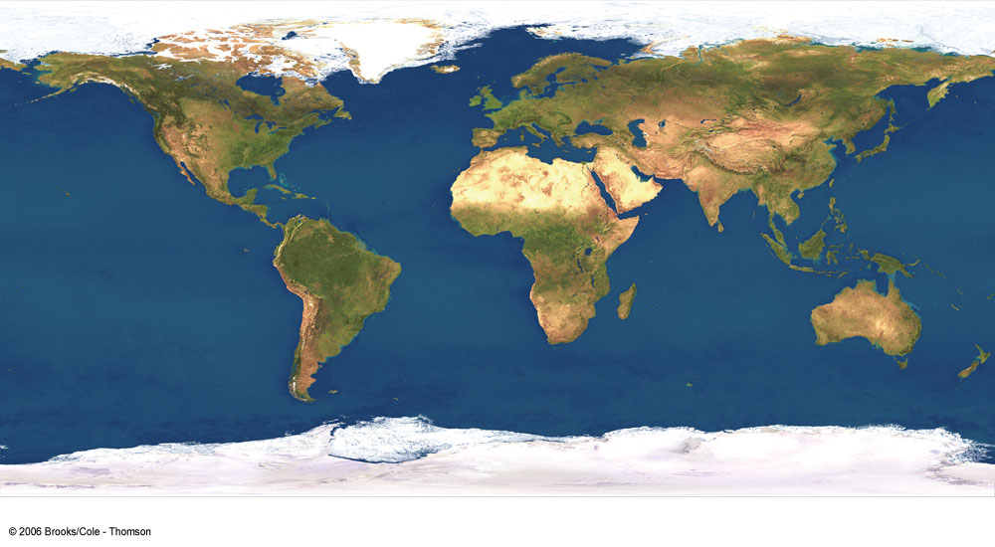
GEOGRAFÍA

Slide 2
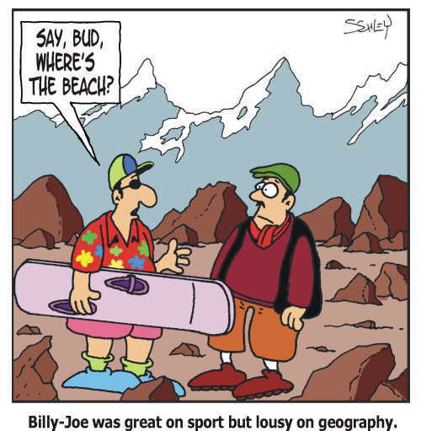
¿Qué es la geografía?
Geografía (origen griego)
Geo (Tierra) + graphein (describir o escribir)
…Describir la superficie de la Tierra
¿Sabes donde está la playa?
Es la ciencia que trata del estudio y descripción de superficie terrestre, la relación de esta con el espacio y todo lo que acontece en su entorno

Slide 3
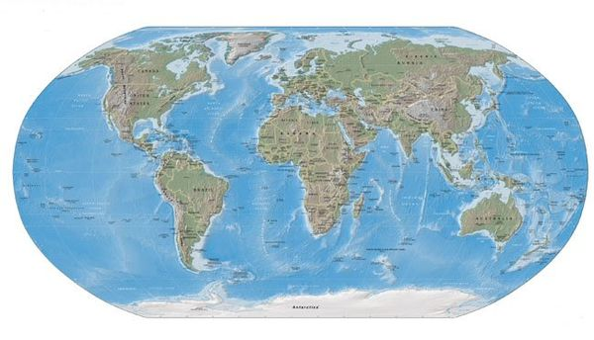
…..La Geografía es una ciencia espacial
- comportamiento de la población
- relaciones entre lugares
- procesos que crean o mantienen
estos comportamientos y relaciones

Slide 4
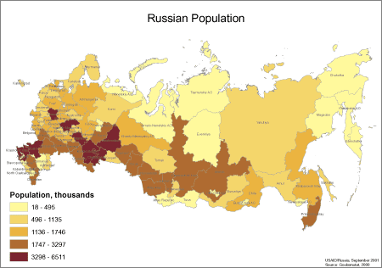
Comportamiento espacial de la gente: población

Slide 5
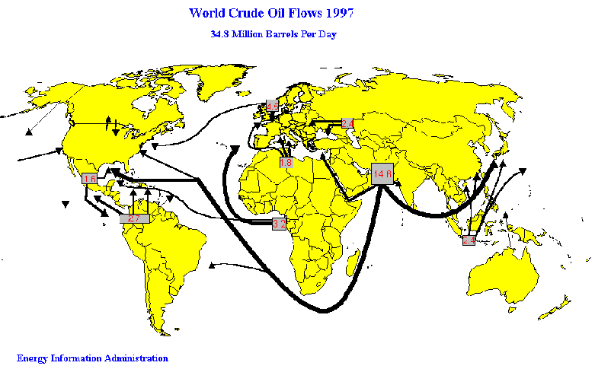
Relación espacial entre lugares: comercio

Slide 6

Estudia las variaciones espaciales
Cómo y Por Qué las cosas difieren de lugar en lugar sobre la superficie terrestre
Estudia la evolución de los patrones espaciales a través del tiempo

Slide 7
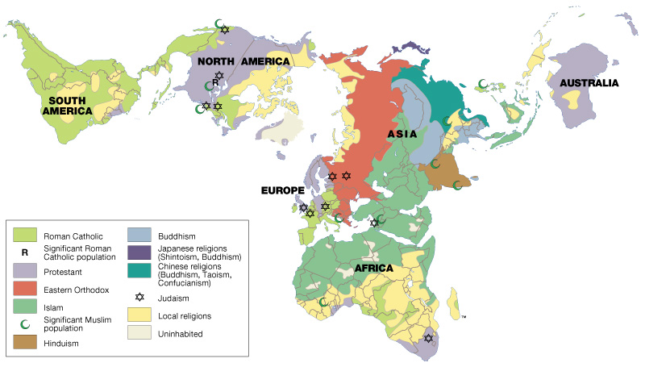
Variación espacial : Religión

Slide 8
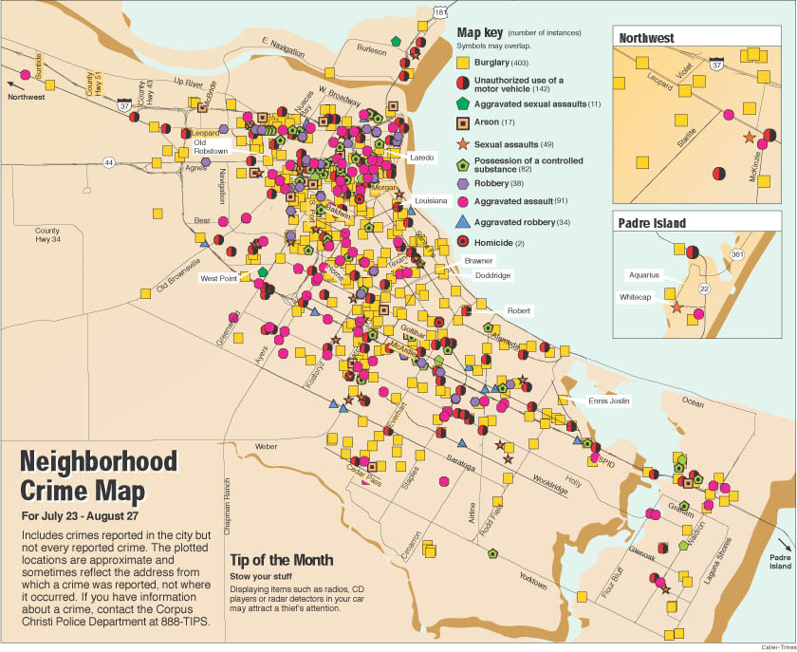

Slide 9
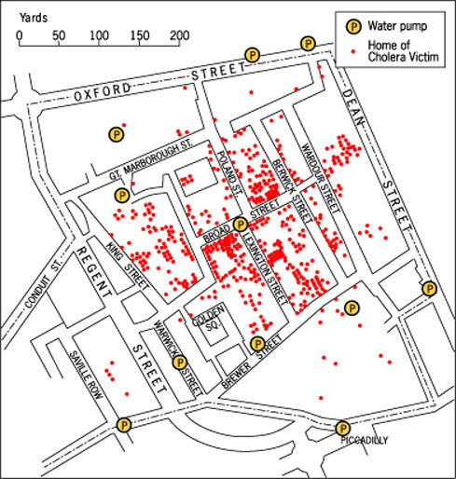
Distribución espacial de las víctimas de Cólera en el Distrito de Soho en Londres durante 1854

Slide 10
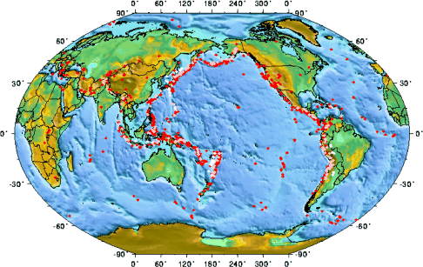
Por qué existe la variación espacial : Sismos

Slide 11
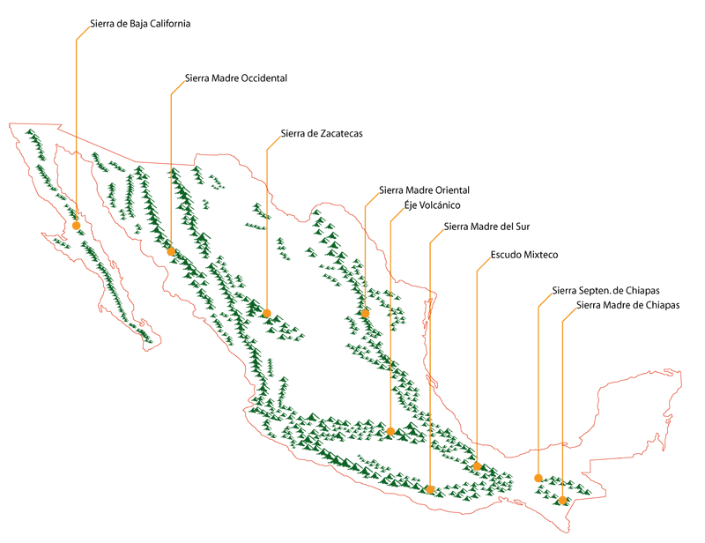

Slide 12
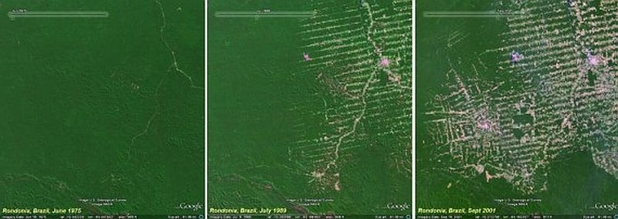
Cambios a través del tiempo: Deforestación
1983
1975
2001

Slide 13
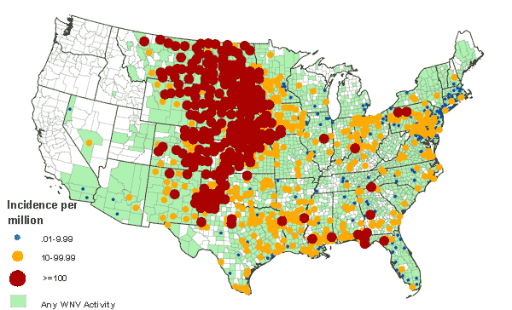
DISTRIBUCIÓN DE INCIDENCIA DEL VIRUS DEL NILO EN EEUU EN EL 2003

Slide 14
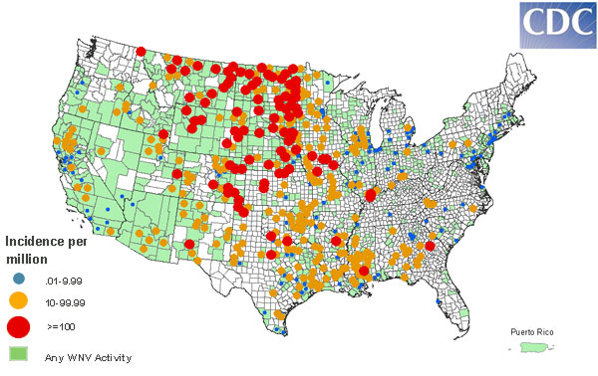
DISTRIBUCIÓN DE INCIDENCIA DEL VIRUS DEL NILO EN EEUU EN EL 2007

Slide 15
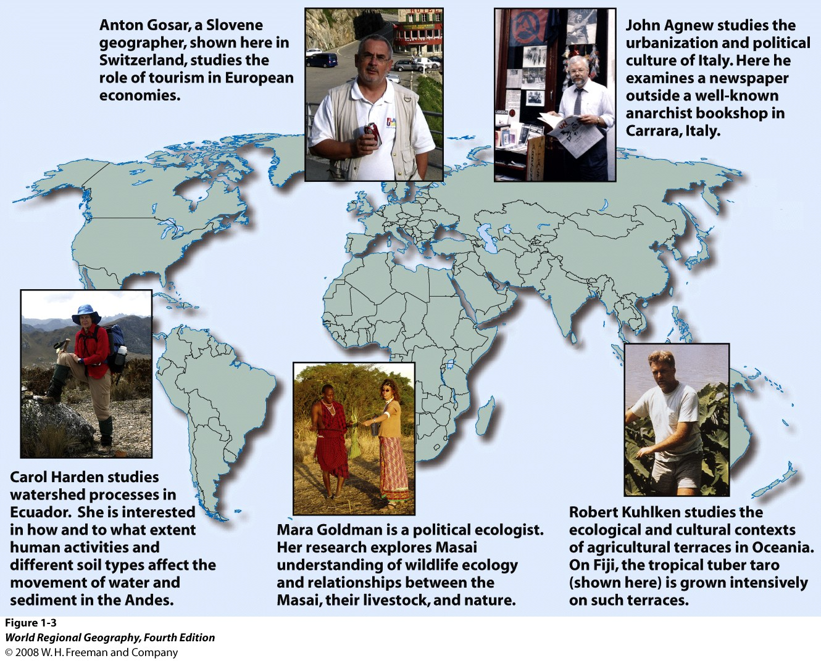
….LA GEOGRAFÍA ES MULTIDISCIPLINARIA

Slide 16
ELEMENTOS FUNDAMENTALES EN GEOGRAFÍA
1.- LOCALIZACIÓN
2.- LUGAR
3.- RELACIONES DENTRO DE LOS LUGARES
4.- MOVIMIENTO
5.- REGIONES

Slide 17
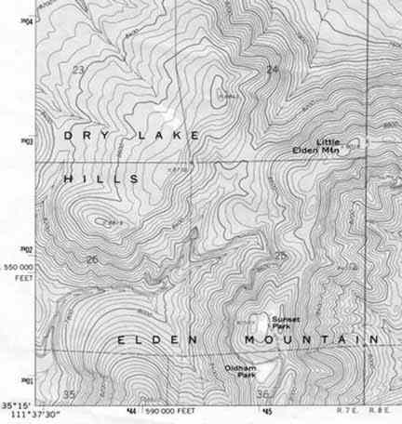
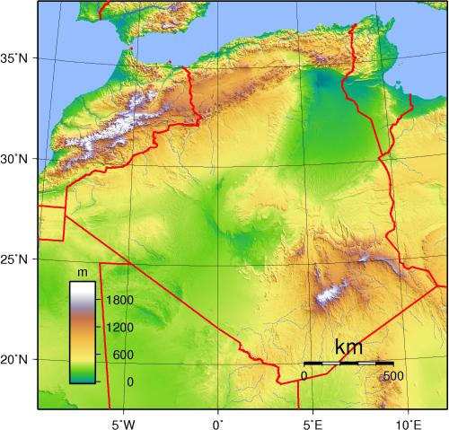
LOCALIZACIÓN: trata sobre la posición relativa o absoluta sobre la superficie terrestre
Elementos: Latitud, longitud, sitio, dirección, distancia, escala
Aptitudes: lectura de mapas, identificación
Preguntas: Dónde está?

Slide 18
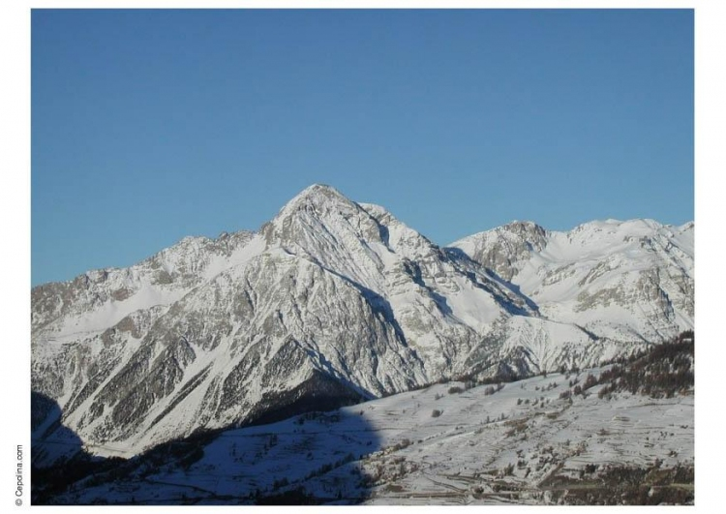
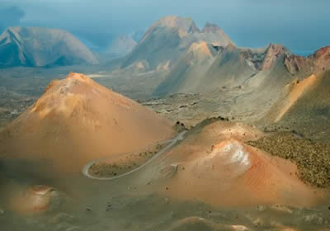
LUGAR: trata sobre las características físicas y humanas que son distintivas y distinguibles
Elementos: formas físicas y culturales
Aptitudes: Identificación, comparar y contrastar
Preguntas: A qué se parece?, Por qué?, Cómo es diferente a la otra?
ALPES
ISLAS CANARIAS

Slide 19
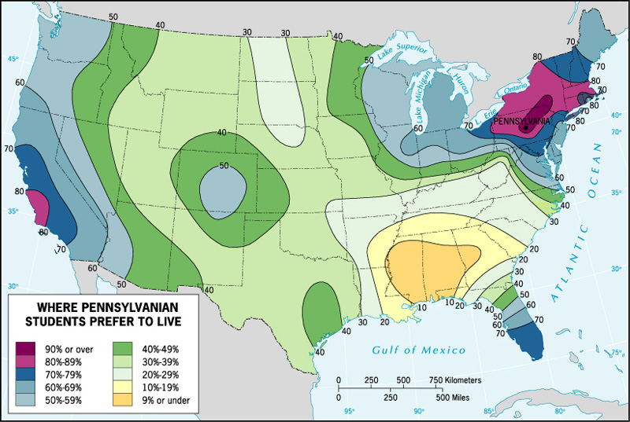
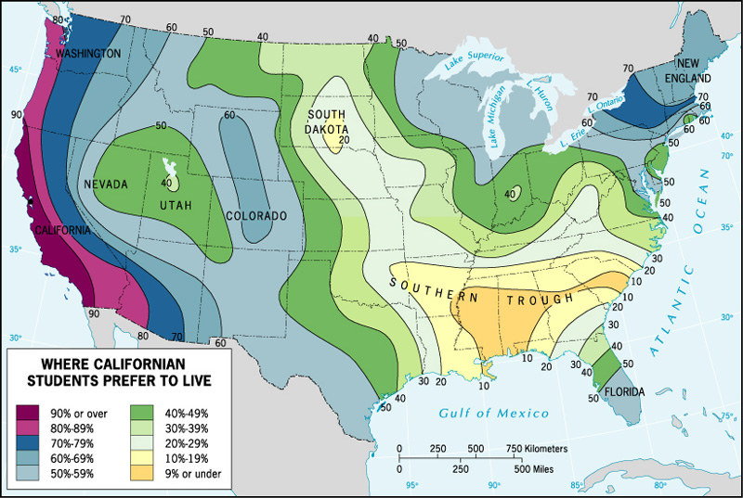

Slide 20
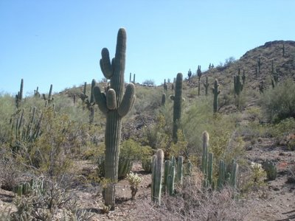
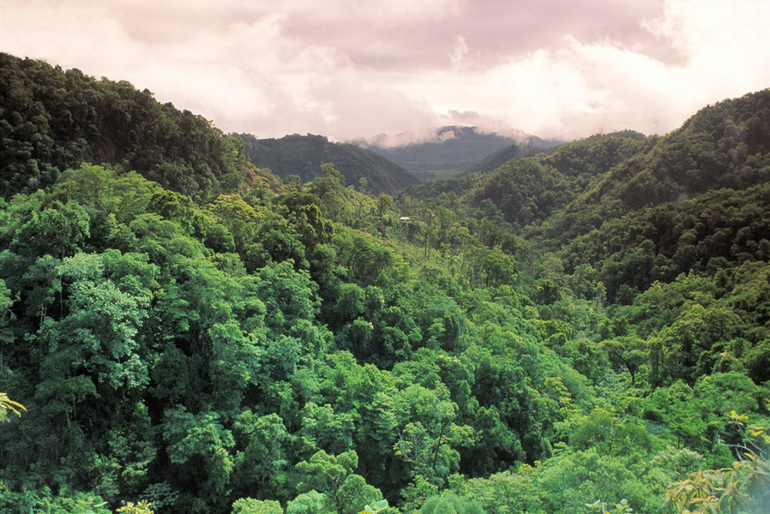
RELACIONES DENTRO DE LOS LUGARES : trata el desarrollo y consecuencias de las relaciones entre el ambiente y los humanos
Elementos: Ecosistemas, recursos naturales, contaminación
Aptitudes: Evaluación y análisis
Preguntas: cuáles son las relaciones que ocurren?, Cómo afectan al lugar y sus habitantes

Slide 21
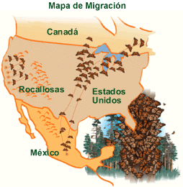
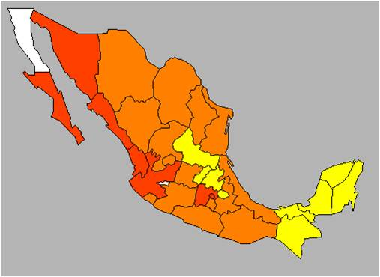
MOVIMIENTO: Trata sobre los patrones y cambios en la interacción espacial de los humanos en la Tierra
Elementos: Migración, difusión, globalización
Aptitudes: Explicación, predicción
Preguntas: Cómo se desarrollo esta relación espacial?, Puede continuar cambiando?, que significa para los lugares involucrados?

Slide 22
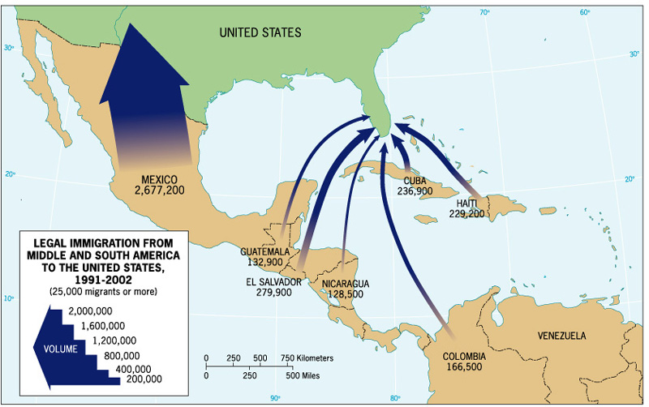

Slide 23
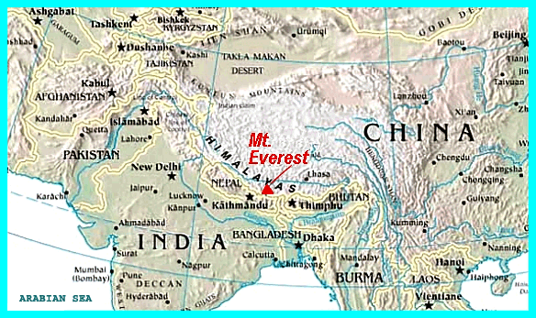
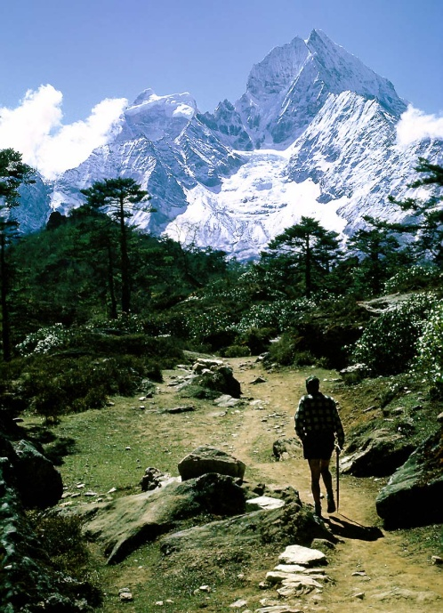
REGIONES: Trata sobre la forma y los cambios dentro de éstas.
Elementos: Regiones formales VS funcionales
Aptitudes: Síntesis y aplicación
Preguntas: Cómo se desarrollo esta relación espacial?, Puede continuar cambiando?, que significa para los lugares involucrados?

Slide 24
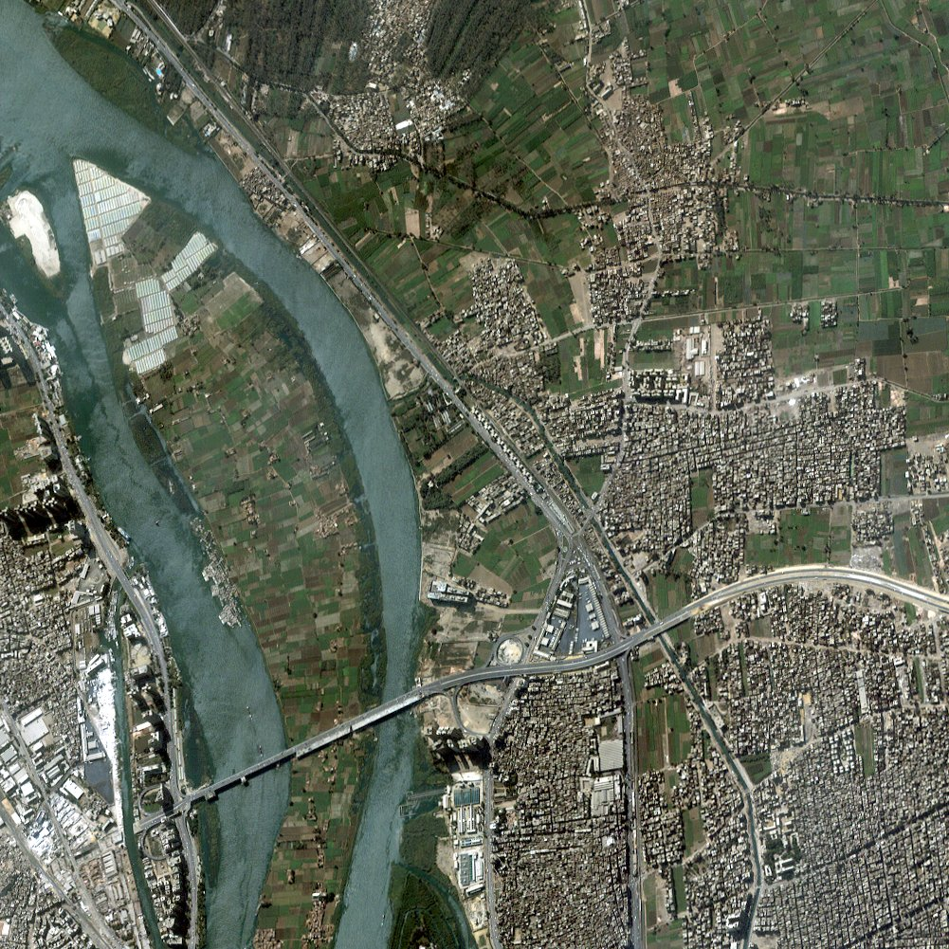
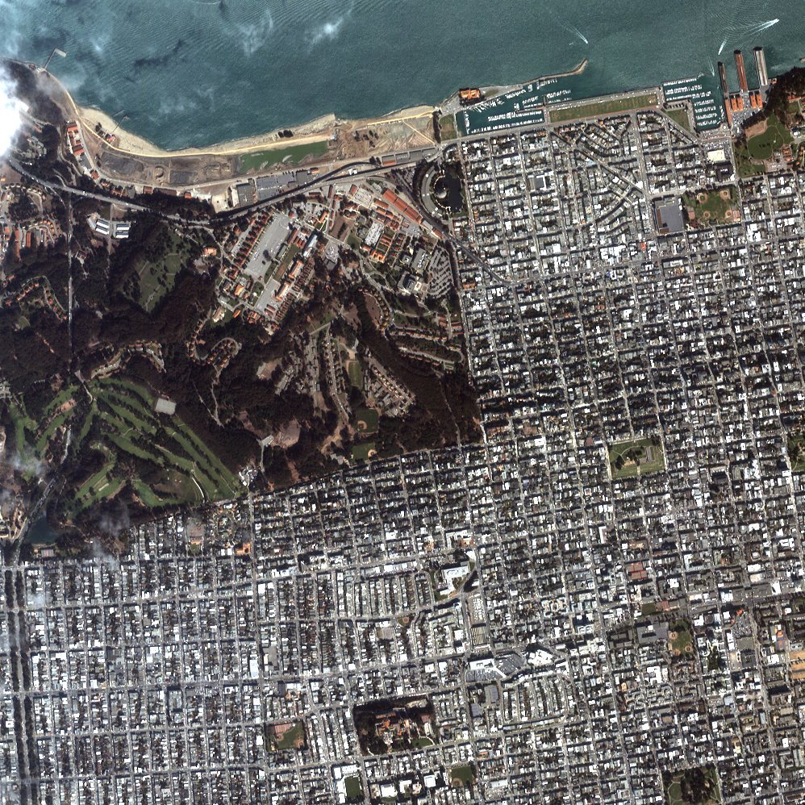
HERRAMIENTAS EN GEOGRAFÍA
SENSORÍA REMOTA
CAIRO
SAN FRANCISCO

Slide 25
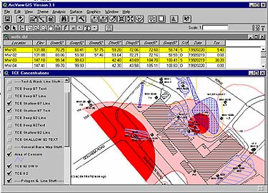
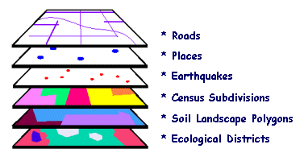
HERRAMIENTAS EN GEOGRAFÍA
SISTEMAS DE INFORMACIÓN GEOGRÁFICA

Slide 26
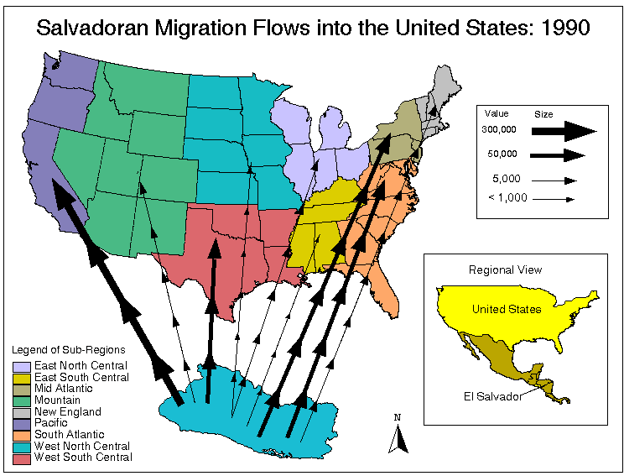
HERRAMIENTAS EN GEOGRAFÍA
CARTOGRAFÍA

Slide 27

